Slide 1
Upisi u srednje škole za šk. god.2024./2025.

Slide 2
POVEZNICE
MREŽNA STRANICA ŠKOLE
http://os-visnjevac.skole.hr/
http://os-visnjevac.skole.hr/upisi_u_srednju
Upisi u srednje škole – stranica upisa
https://srednje.e-upisi.hr/#/
Viber KANAL

Slide 3
Aktivnosti škole
Sistematski liječnički pregled (školska liječnica) – dodatan pregled kod specijaliste medicine rada i službe za profesionalnu orijentaciju pri Hrvatskom zavodu za zapošljavanje
Testiranje profesionalnih interesa i sklonosti – „on line aplikacija” tko želi (na stranici škole poveznice)
sat razrednika s temom UPISA U SREDNJU
roditeljski sastanka za 8.abc
Gostovanje učenika i učitelja iz srednjih škola
Posjet Sajmu obrazovanja, petak 17.5.2024.
Izradila Melita Krstić, prof.
3
Notes:
3

Slide 4
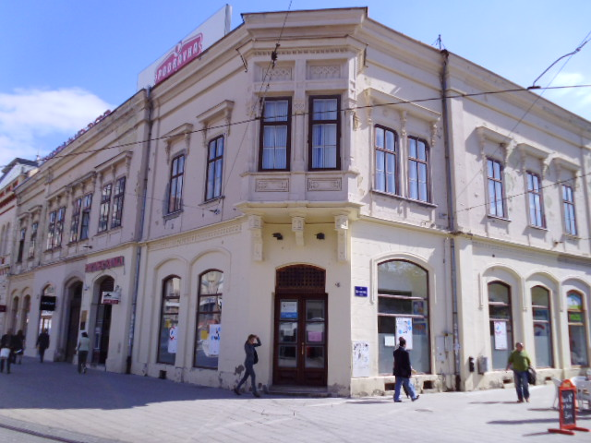
CISOK Osijek, Trg A. Starčevića 3 radno vrijeme: pon-pet, 8-18 h
Centar je otvoren za sve građane i njegove usluge su besplatne!
CISOK Osijek © 2015.

Slide 5
VRSTE SREDNJIH ŠKOLA
STRUKOVNE
GIMNAZIJE
Opća
Jezična
Klasična
Prirodoslovno-matematička
Prirodoslovna
međunarodna
UMJETNIČKE
Likovne
Glazbene
Plesne
TROGODIŠNJE
obrtničke
Industrijske
Završni ispit, pomoćnički ispit, zaposlenje
Matura, nastavak obrazovanja, zaposlenje
ČETVEROGODIŠNJE
tehničke i druge
Matura i nastavak obrazovanja ili zaposlenje
Matura, nastavak obrazovanja
Izradila Melita Krstić, prof.
5
Notes:
5

Slide 6
Bodovni pragovi/programi
Samo u Medicinskoj školi (bilo prošle šk. Godine)
Može se birati 6 programa
Važno je napraviti svoju listu prioriteta od 1.-6. mjesta, s time da je na 1. mjesto pogram koji najviže želiš upisati
Do 20.6.2024. sve srednje škole obavezne objaviti informacije o upisu na svojim internetskim stranicama
Izradila Melita Krstić, prof.
6

Slide 7
Važni datumi – ljetni upisni rok
27.5.2024. – početak prijava u sustav (koristički podaci kojima se prijavljuje u e-dnevnik ime.przime@skole.hr)
28.6.2024. – početak prijave programa
28.6.-4.7.2024. – rok za dostavu dodatne dokumentacije (podiže se u sustav)
1.7.2024.- završetak prijava u programe koji imaju dodatne provjere
2.7.-5.7.2024. – provođenje dodatnih provjera i unos rezultata
8.7.2024. – zaključivanje odabira obrazovnih programa !!!
8.7.2024. – unos prigovora
10.7.2024. objava konačne ljestvice, ispis upisnica
(11.7.2024. četvrtak od 8:00-10:00 dežurstvo u školi)
10.- 12.7.2024. – dostava upisnice, potvrda školske medicine, medicine rada i ostale dokumentacije u Srednju školu (ili elektroničkim putem) – provjeriti na internetskoj stranici škole
15.7.2024. – objava slobodnih mjesta za jesen

Slide 8
Važni datumi– jesenji upisni rok
19.8.2024. – početak prijava u sustav i odabir programa
22.8.2024. – rok za dostavu dodatne dokumentacije
23.8.2024.- završetak prijava u programe koji imaju dodatne provjere
22.8.2024. – provođenje dodatnih provjera i unos rezultata
23.8.2024. – zaključivanje odabira ob. Programa
26.8.2024. objava konačne ljestvice, ispis upisnica
26.-29.8.2024. – – dostava upisnice, potvrda školske medicine, medicine rada i ostale dokumentacije u Srednju školu (ili elektroničkim putem) – provjeriti na internetskoj stranici škole

Slide 9
Postupak preuzimanja i prenošenja upisnice
Kandidat se prijavi na https://srednje.e-upisi.hr.
Gumb s poveznicom Upisnica pojavljuje se na kartici “Moji rezultati” nakon objave konačnih ljestvica poretka - to je jedini ispravni obrazac upisnice (OD 10.7.2024.)
Roditelj/skrbnik i kandidati preuzimaju upisnicu, ispisuju je i potpisuju.
Potpisanu upisnicu učitavaju nazad na sustav na istoj kartici.
Nakon što je upisnica učitana, ako je sve u redu, srednja škola će je verificirati do datuma propisanog Odlukom.

Slide 10
Postupak preuzimanja i prenošenja upisnice:

Slide 11
Izgled upisnice dobivene sa https://srednje.e-upisi.hr:

Slide 12
Ocjene će biti vidljive od 26.6.2024.
Svjedodžbe podići u školi 3.7.2024. u 9:00
Provjeriti treba li za upis zdravstvena potvrda
Školska liječnica dr. Vesna Bilić-Kirin 225-753
Medicina rada – bilo koja
11.7.2024. (četvrtak) od 8-10 sati dežurstvo za upisnice u školi. Roditelj ili učenik. Ponijeti korisničke podatke
- Slobodno kontaktirati pedagoginju na telefon (mob 0912426104) ili u školi u vezi upisa

Slide 13
Upis u odjele za sportaše
Ako kandidat ima namjeru upisati razredni odjel za sportaše, potrebno je iskazati interes za upis sportskih razrednih odjela. To je potrebno napraviti u kartici "Moji podaci" tako što unesete naziv sporta, klub i mjesto u kojem se klub nalazi. Iskaz interesa traje do 7. lipnja 2024.

Slide 14
Elementi i kriteriji za upis
Stjecanje strukovne kvalifikacije u trajanju manjem od tri godine
Prosjeci ocjena od 5.-8.r. na dvije decimale (najviše 20 bodova)
Strukovne i obrtničke u trajanju od 3 godine
Prosjeci ocjena od 5.-8.r. na dvije decimale + Hj, M, i SJ u 7. i 8.r (najviše 50 bodova)
Gimnazije i strukovne u trajanju od 4 godine
Prosjeci ocjena od 5.-8.r. na dvije decimale + 2 predmeta iz Popisa važnih predmeta + 1 koji samostalno određuje škola u 7. i 8.r (najviše 80 bodova)
Dodatni element:
Provjera vještina i sposobnosti (likovne, glazbene, plesne)
Rezultati natjecanja u znanju
Rezultati natjecanja školskih sportskih društva
VLADANJE SE NE VREDNUJE
Izradila Melita Krstić, prof.
14

Slide 15
Primjer – opća gimnazija
Predmeti | Zaključne ocjene važnih predmeta 7.r | Zaključne ocjene važnih predmeta 8.r
Hrvatski jezik | 4 | 5
Strani jezik (EJ) | 5 | 5
Matematika | 4 | 4
Povijest | 4 | 5
Geografija | 5 | 5
Biologija | 5 | 5
Ukupno | 27 | 29
Elementi
Prosjeci 5.-8.r | 19,06
Zaključne ocjene važnih predmeta 7.r | 27
Zaključne ocjene važnih predmeta 8.r | 29
Ukupno | 75,06
Razred | Prosjek
5. r. | 4,69
6. r. | 4,77
7. r. | 4,73
8. r. | 4,87
Ukupno | 19,06
+ dodatni bodovi (natjecanja)
Izradila Melita Krstić, prof.
15

Slide 16
Primjer - vozač
Elementi
Prosjeci 5.-8.r | 13,40
Zaključne ocjene važnih predmeta 7.r | 6
Zaključne ocjene važnih predmeta 8.r | 7
Ukupno | 26,40
Razred | Prosjek
5. r. | 3,33
6. r. | 3,58
7. r. | 3,14
8. r. | 3,35
Ukupno | 13,40
Predmeti | Zaključne ocjene važnih predmeta 7.r | Zaključne ocjene važnih predmeta 8.r
Hrvatski jezik | 2 | 2
Strani jezik (EJ) | 2 | 3
Matematika | 2 | 2
Ukupno | 6 | 7
+ dodatni bodovi (natjecanja)
Izradila Melita Krstić, prof.
16

Slide 17
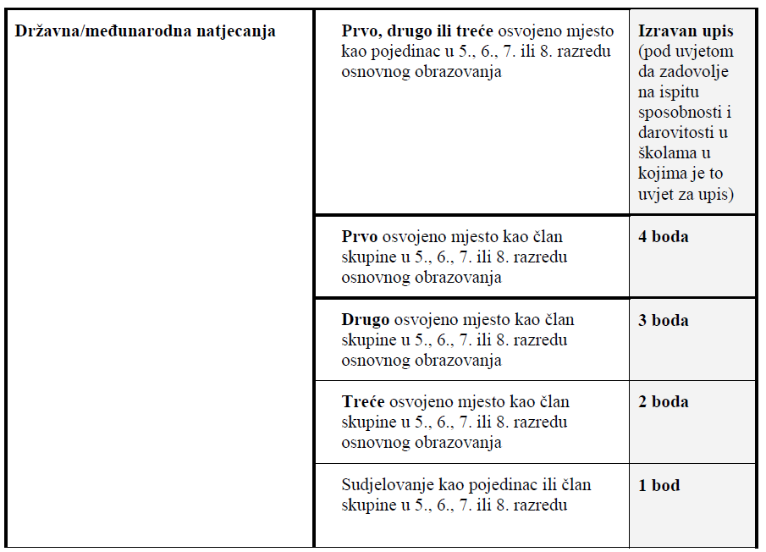
Vrednovanje rezultata postignutih na natjecanjima u znanju (samo državna i međunarodna)
Izradila Melita Krstić, prof.
17

Slide 18
Vrednovanje rezultata postignutih na sportskim natjecanjima (samo državna i međunarodna ŠŠK)
Izradila Melita Krstić, prof.
18

Slide 19
Kandidati sa zdravstvenim teškoćama
Ako dva kandidata na dnu liste imaju isti broj bodova imaju prednost
Kandidati sa zdravstvenim teškoćama su kandidati koji su prethodno obrazovanje završili po redovitome nastavnom planu i programu, a kojima su teška zdravstvena oštećenja ili kronične bolesti i/ili dulje liječenje utjecale na postizanje rezultata tijekom prethodnog obrazovanja te značajno smanjuju mogućnost izbora srednjoškolskoga obrazovnog programa
za programe obrazovanja za koje posjeduje stručno mišljenje službe za profesionalno usmjeravanje Hrvatskoga zavoda za zapošljavanje
Izradila Melita Krstić, prof.
19

Slide 20
Kandidati sa zdravstvenim teškoćama – Ured državne uprave unosi u sustav
Ako su OŠ završili prema rješenju ureda državne uprave u županiji
Rangiraju se na posebnim ljestvicama (u okviru kvote)
u programe obrazovanja za koje posjeduje stručno mišljenje službe za profesionalno usmjeravanje
stručno mišljenje nadležnoga školskog liječnika (specijalist školske medicine)
Do 26.6.2024.
Izradila Melita Krstić, prof.
20

Slide 21
Kandidati sa otežanim uvjetima obrazovanja (ekonomski, socijalni, odgojni) – unijeti u sustav
Ako dva kandidata na dnu liste imaju isti broj bodova imaju prednost
živi uz jednoga i/ili oba roditelja/skrbnika s dugotrajnom teškom bolesti;
živi uz oba roditelja/skrbnika koji se prema zakonu koji regulira poticanje zapošljavanja smatraju dugotrajno nezaposlenim osobama;
živi uz samohranoga roditelja/skrbnika (roditelj/skrbnik koji nije u braku i ne živi u izvanbračnoj zajednici, a sam se skrbi o svome djetetu i uzdržava ga) koji je korisnik socijalne skrbi;
mu je jedan roditelj/skrbnik preminuo
Do 26.6.2024.
Izradila Melita Krstić, prof.
21

Slide 22
Kandidati za prijenos dokumentacije mogu odabrati jedan od tri načina:
automatsku provjeru
osnovna škola učitava dokument
kandidat sam učitava dokument

Slide 23
Utvrđivanje zdravstvene sposobnosti
Određuje se prema „Jedinstvenom popisu zdravstvenih kontraindikacija”
Dobro proučiti uvjete upisa u program i vidjeti da li je uvjet za upis liječnička potvrda medicine rada ili školskog liječnika! – (svi traže liječničku potvrdu osim gimnazija)
Kojeg liječnika (školski ili medicina rada)?
Potvrda je uvjet za upis u školu, ne može bez nje!
Donijeti u srednju školu (srpanj 2024.) ili poslati elektronski
Izradila Melita Krstić, prof.
23

Slide 24
Nastavni planovi i programi - zanimanja
Kamo nakon osnovne škole??
Preuzeti brošuru – ovdje je popis svih zanimanja s detaljnim opisima zanimanja i nastavnim planovima i programima
Izradila Melita Krstić, prof.
24

Slide 25
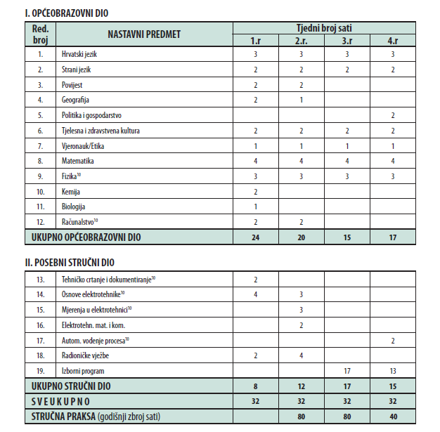
Elelktrotehničar
Izradila Melita Krstić, prof.
25
Notes:
25

Slide 26
SREDNJE ŠKOLE U OSIJEKU (20)
I. Gimnazija Osijek - opća
II. Gimnazija Osijek - jezična
III. Gimnazija Osijek – matematička
Glazbena škola Franje Kuhača Osijek
Isusovačka klasična gimnazija s pravom javnosti u Osijeku
"Gaudeamus" Prva privatna srednja škola u Osijeku s pravom javnosti
Ekonomska i upravna škola Osijek
Elektrotehnička i prometna škola Osijek
Strojarska tehnička škola Osijek
Graditeljsko-geodetska škola Osijek
Medicinska škola Osijek
Poljoprivredna i veterinarska škola Osijek
Tehnička škola i prirodoslovna gimnazija R. Boškovića Osijek
Obrtnička škola Osijek
Škola primijenjene umjetnosti i dizajna Osijek
Trgovačka i komercijalna škola “Davor Milas”, Osijek
Ugostiteljsko-turistička škola Osijek
Škola za osposobljavanje i obrazovanje "Vinko Bek" Osijek (za slijepe)
Prosvjetno-kulturni centar Mađara u RH, Osijek
Privatna škola EDukOS
Izradila Melita Krstić, prof.
26
Notes:
26

Slide 27
Želim vam uspjeh i zadovoljstvo
u odabranoj školi i budućem zanimanju
Izradila Melita Krstić, prof.
27
Notes:
27

